Slide 1


Slide 2
Dezvoltator și administrator de:
CLADIRI DE BIROURI
CLASA A
PROIECTE
MIXTE
CENTRE COMERCIALE
PROIECTE
REZIDENȚIALE

Slide 3

13 ANI PREZENȚĂ PE PIAȚA LOCALĂ
171.000 mp
spații comerciale
300.000 mp
spații de birouri
dezvoltate la nivel regional:
BUCUREȘTI | PLOIEȘTI | BRAȘOV | ARAD

Slide 4
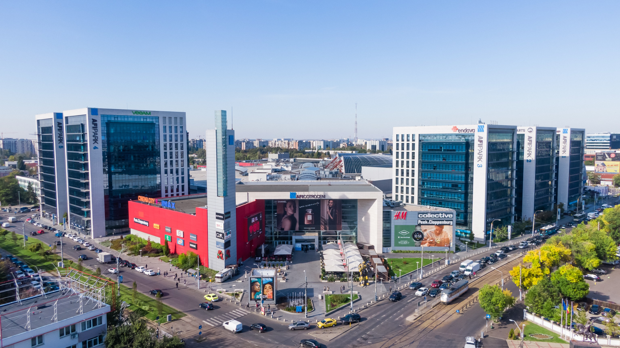


Slide 5
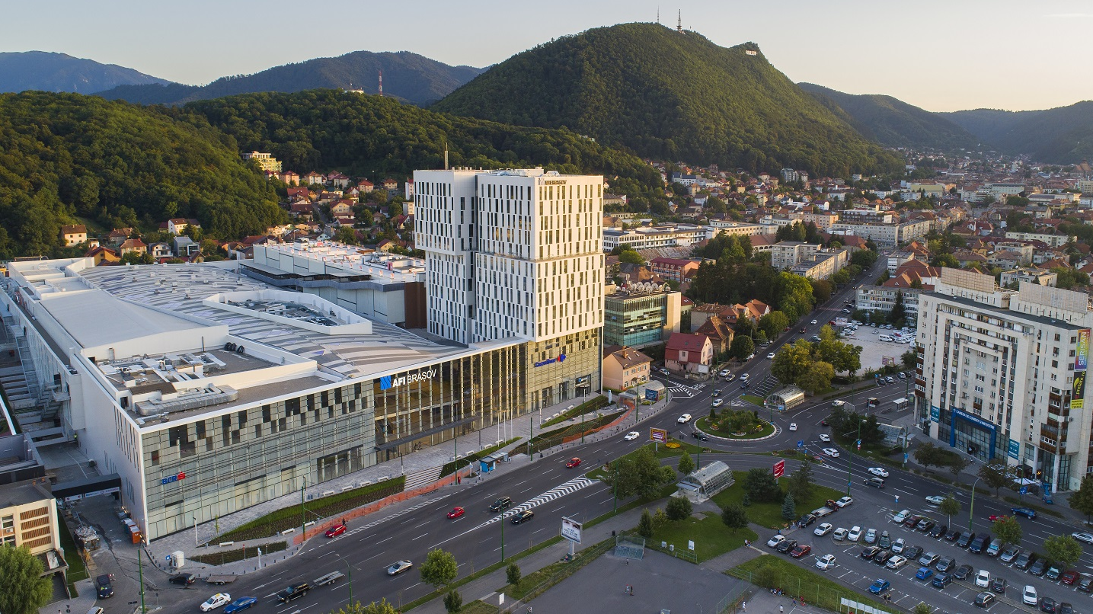


Slide 6
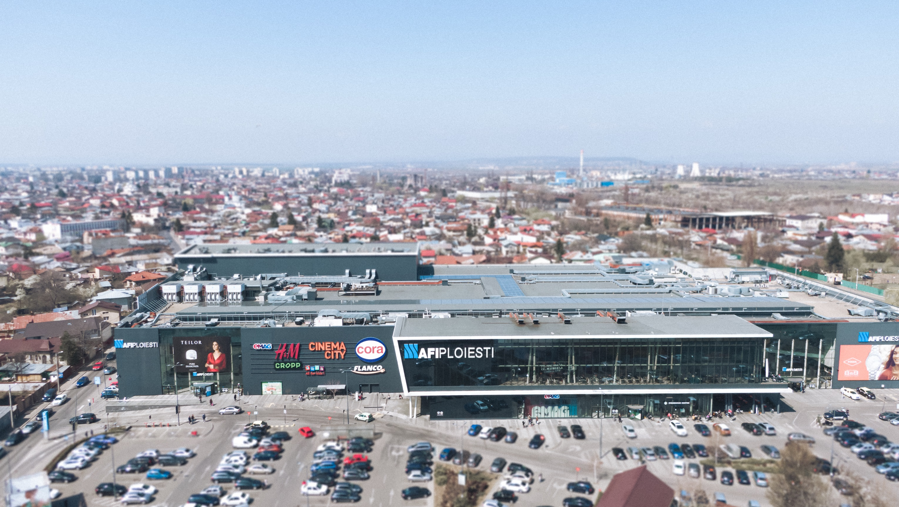


Slide 7
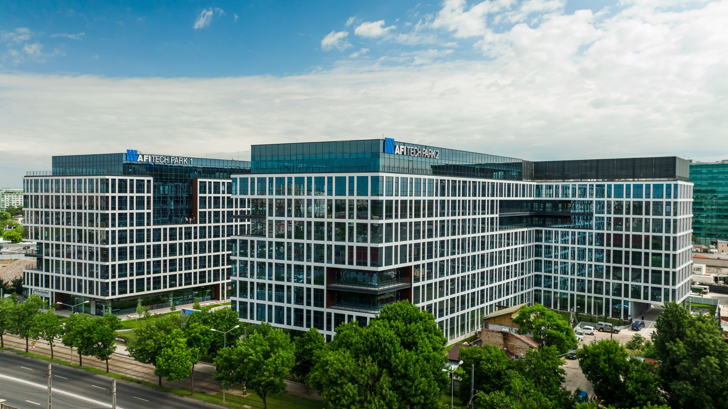


Slide 8
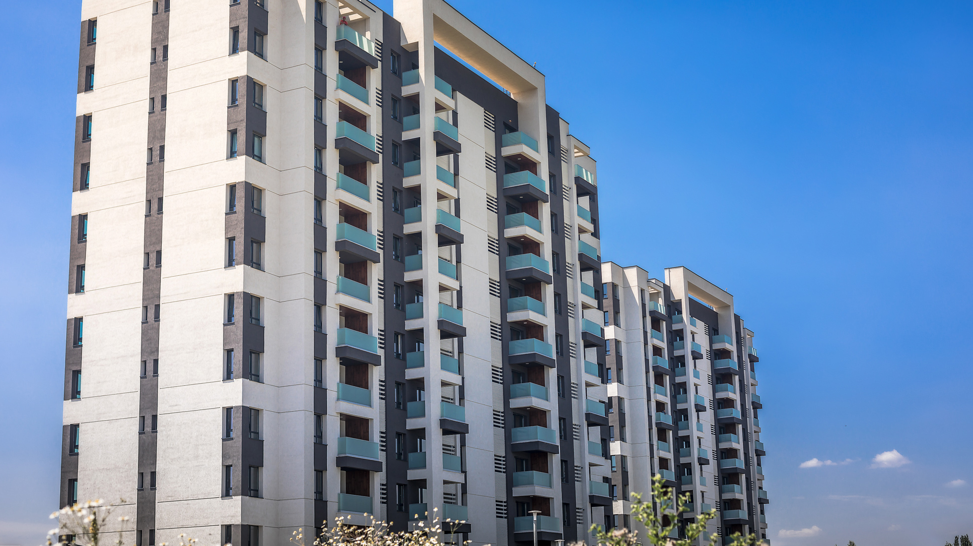


Slide 9

AFI EUROPE ROMANIA PREZINTĂ:
O NOUĂ EXPERIENȚĂ MODERNĂ
DE SHOPPING, RELAXARE ȘI DISTRACȚIE

Slide 10
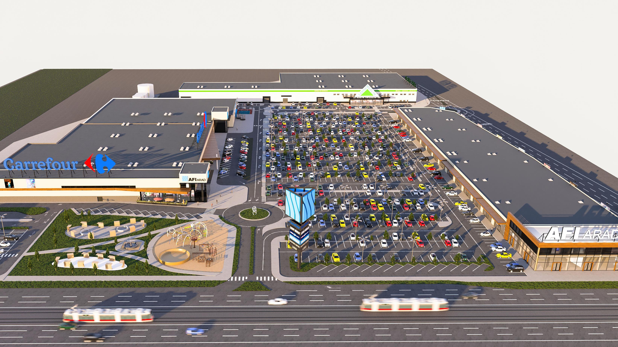

Slide 11
79 900 mp
Suprafață teren
Q2 2023
Data deschiderii
30 600 mp
Suprafață construită (GBA)
950 locuri
Parcare supraterană
29 400 mp
Suprafață închiriabilă (GLA)
70%
Gradul actual de ocupare

Slide 12
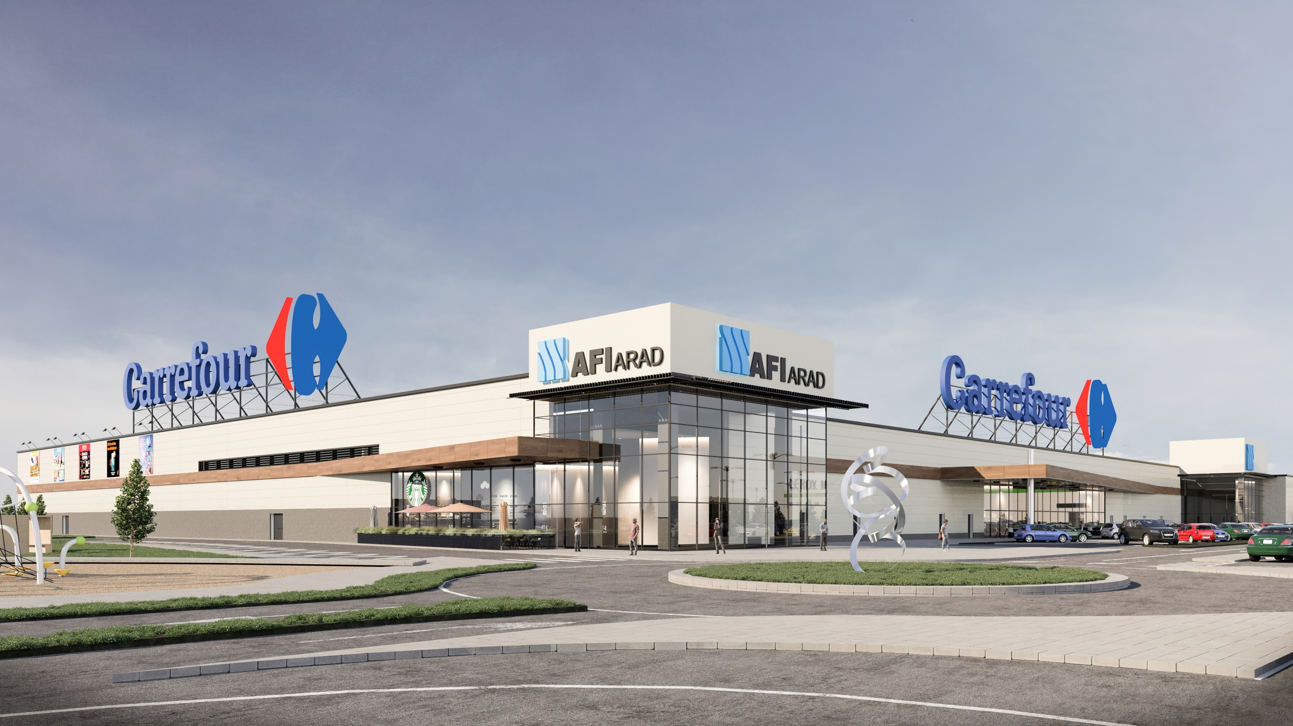

Slide 13




5 800 mp
9 000mp
390 mp clădire
3 000 mp teren
3 000 mp
830 mp
460 mp

Slide 14


447 mp
1 470 mp
475mp

Slide 15
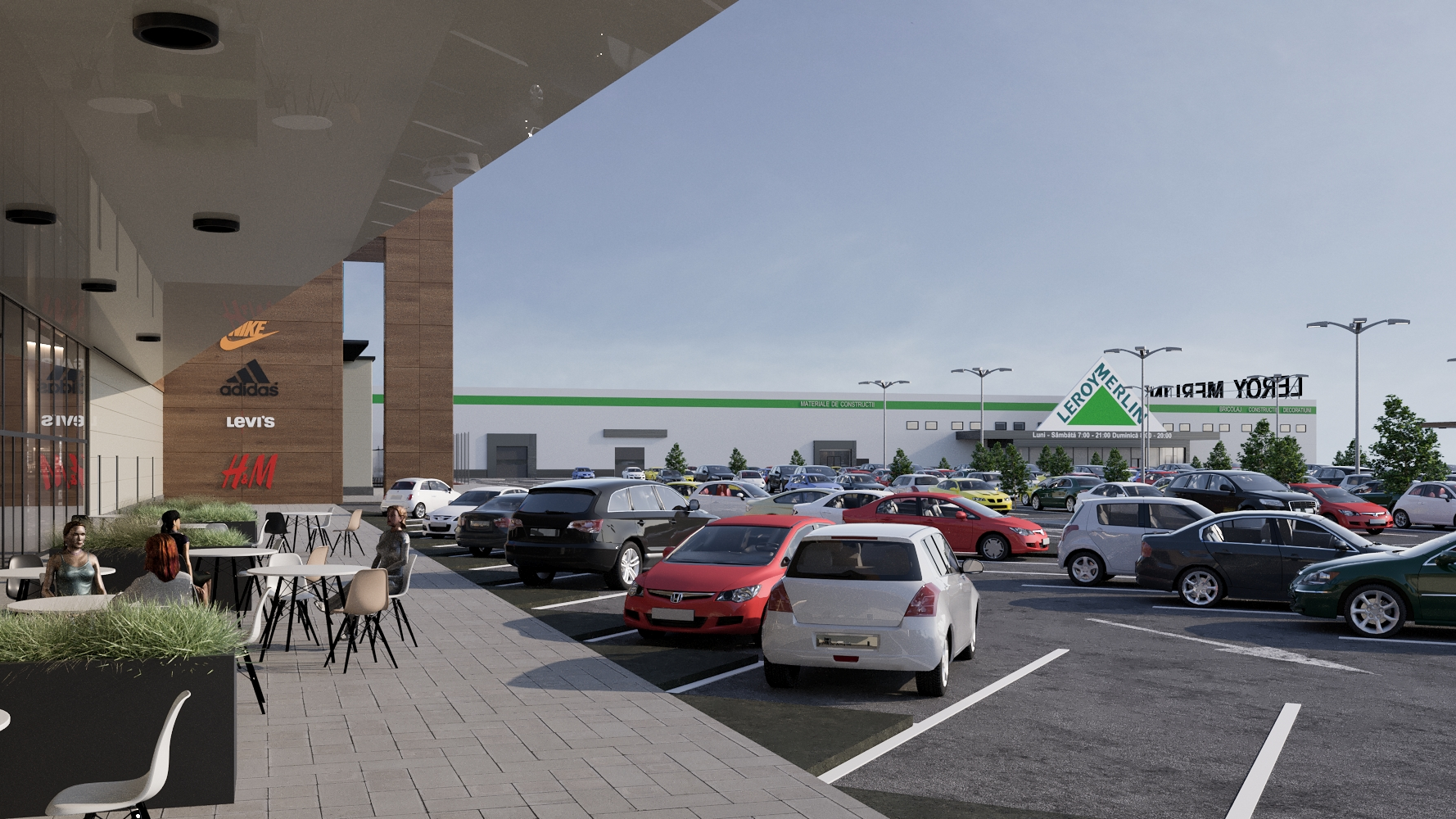

Slide 16
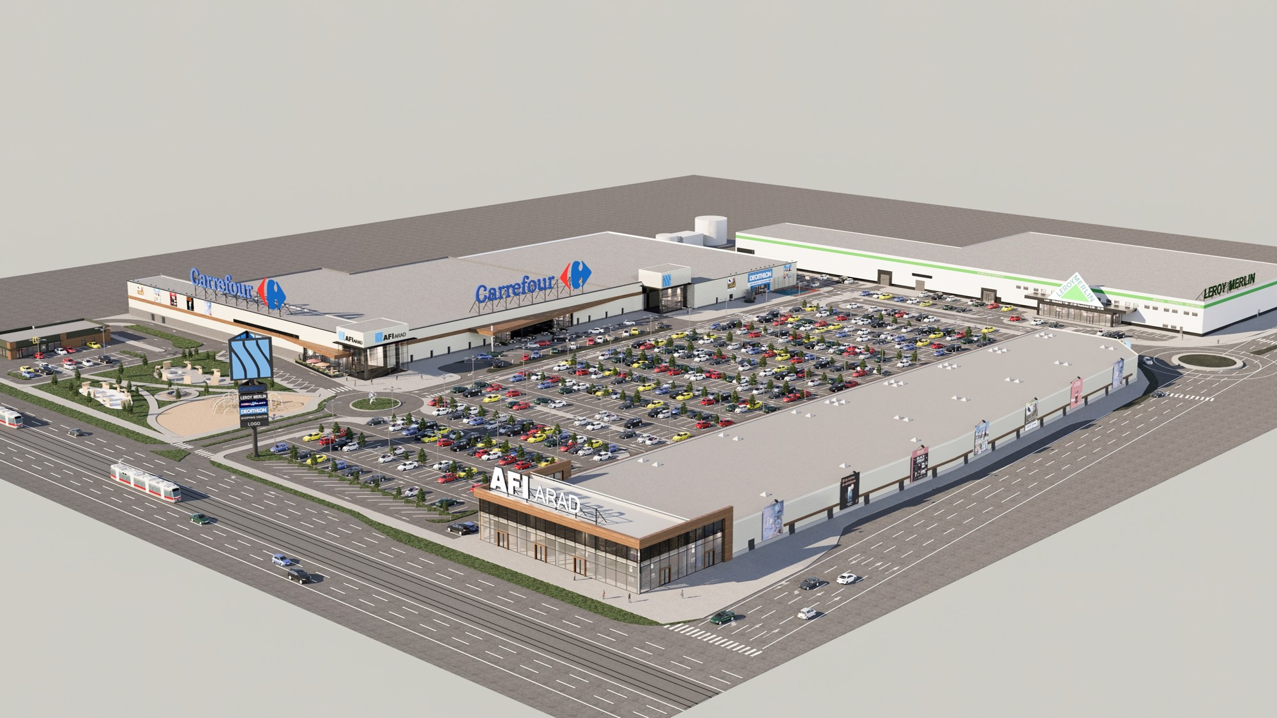

Slide 17


+40 21 412 02 20
leasing@afi.global

